Slide 1
1 AC
3
Thème 2
Signaux et informations
Leçon 4
Le son
Tâche 4
Comparer un son faible à un son fort à partir de leurs graphiques

Slide 4


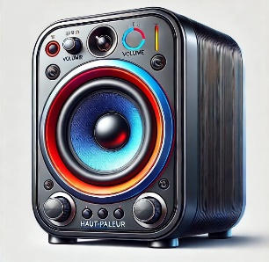
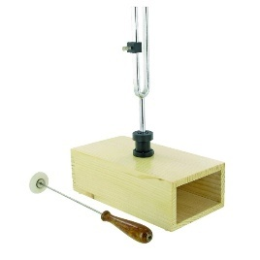
Haut-parleur
Diapason

Slide 5

Repérage dans le chapitre
Séance 1
Identifier l’émetteur, le récepteur et le milieu de propagation du son
Séance 2
Déterminer la fréquence d’un son à partir d’un graphique
Séance 3
Comparer un son aigu à un son grave à partir des graphiques
Séance4
Comparer un son faible à un son fort à partir des graphiques

Slide 6
La tâche principale de cette séance repose sur le savoir-faire suivant : Comparer un son faible à un son fort à partir de leurs graphiques.
L’objectif est d’amener les élèves à comparer un son faible à un son fort en se basant sur leurs amplitudes.
Faible
Fort
L’enseignant veille à faire le lien avec la vie quotidienne pour les types de son en donnant divers exemples. L’utilisation du matériel didactique ainsi que des logiciels adéquats ont un rôle important à l’enseignement-apprentissage.
La fréquence c'est le volume sonore.
Confusion entre fréquence et amplitude.
Un son fort vibre plus vite.

Slide 7





Feedback sur les livrets de l’enseignement explicite
Chers enseignants,
Votre feedback est important!
Il nous permet d’améliorer les manuels, les supports PPT ainsi que la programmation.
Utilisez ces codes QR pour nous partager votre feedback.
Formulaire de feedback en français
استمارة التغذية الراجعة باللغة العربية
Feedback sur la période de remédiation
Formulaire de feedback en français
استمارة التغذية الراجعة باللغة العربية

Slide 8

Structure de la séance
1
Ouverture de la séance
10 min
2
Modelage
10 min
3
Pratique collective
10 min
4
Pratique en binôme
12 min
5
Pratique autonome
10 min
6
Clôture
3 min

Slide 9
10 min

Slide 10

Bonjour! Prêts pour démarrer notre séance? Allons-y!

Slide 11

O
Le rituel
(2 min)

Slide 12

Observez cette image : à votre avis, quel comportement négatif met-elle en évidence ?
L’enseignant.e fait participer les élèves pour qu’ils expriment ce qu’ils comprennent de l’image.

Slide 13
Le comportement négatif : élève n’est pas attentif ; il bavarde.
L’enseignant.e fait participer les élèves pour qu’ils expriment ce qu’ils comprennent de l’image.
L’élève bavarde ou chuchote pendant que son camarade donne une réponse.

Slide 14
Voici le bon comportement.
L’enseignant.e fait participer les élèves pour qu’ils expriment ce qu’ils comprennent de l’image.
Écouter l'autre est bien plus qu'une politesse : c'est un acte d'apprentissage actif et de respect qui renforce la confiance collective.

Slide 16
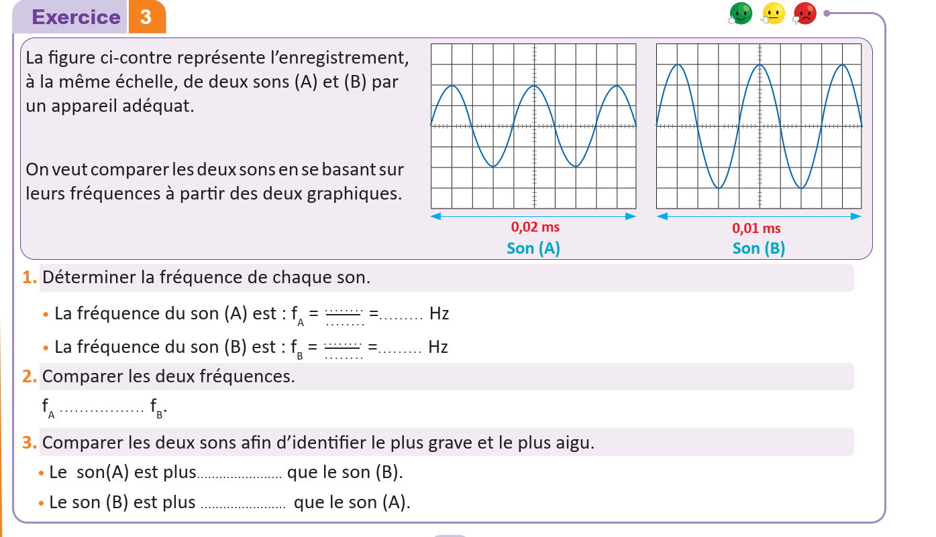
L’enseignant contrôle les réalisations d’un échantillon d’élèves avant de passer à la correction au tableau.(.(à modifier l’unité du temps (en s) ).

Slide 17
O
Réactivation des prérequis
(3 min)

Slide 18

On va commencer cette séance par un rappel sur le son en tant que vibration.
Répondre par vrai ou faux.
Sur leur ardoise, les élèves écrivent vrai ou faux ou l’ensignant.e désigne quelques -uns pour répondre oralement.
Le son est une vibration qui se propage dans le milieu de propagation.
Vrai
Faux

Slide 19


Effectivement le son est une vibration qui se propage.
Sur leur ardoise, les élèves écrivent vrai ou faux ou l’ensignant.e désigne quelques -uns pour répondre oralement.
Le son est une vibration qui se propage dans le milieu de propagation.
Vrai
Faux

Slide 20
Répondre par vrai ou faux.
Sur leur ardoise, les élèves écrivent vrai ou faux ou l’ensignant.e désigne quelques -uns pour répondre oralement.
Pendant la propagation du son, les particules d'air vibrent autour de leurs positions.
Vrai
Faux

Slide 21
Effectivement, lors de la propagation du son, les particules du milieu de propagation vibrent autour de leurs positions.
Sur leur ardoise, les élèves écrivent vrai ou faux ou l’ensignant.e désigne quelques -uns pour répondre oralement.
Pendant la propagation du son, les particules d'air vibrent autour de leurs positions.
Vrai
Faux

Slide 22


O
Déclaration de l’objectif
(2 min)

Slide 23

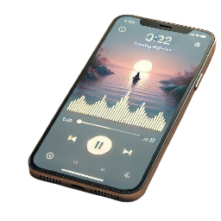

Avant d’aborder notre tâche d’aujourd’hui, je vous présente la situation suivante:
L’enseignant·e décrit la situation.
Son d’un portable
Son d’un marteau piqueur
comment différencier ces deux sons?
À quoi est liée cette différence?

Slide 24
Très bien , la son émis par le téléphone est plus faible, alors que le son émis par le marteau est plus fort
L’enseignant·e décrit la situation.
Son faible
Son fort
Le son du marteau piqueur est plus fort que le son du téléphone portable

Slide 25
À la fin de cette séance, vous serez capables de :
O
Bien expliquer la tâche en faisant une liaison avec le son grave et le son aigu.
Comparer un son faible à un son fort à partir des graphiques

Slide 26
O
Introduction
à la tâche

Slide 27

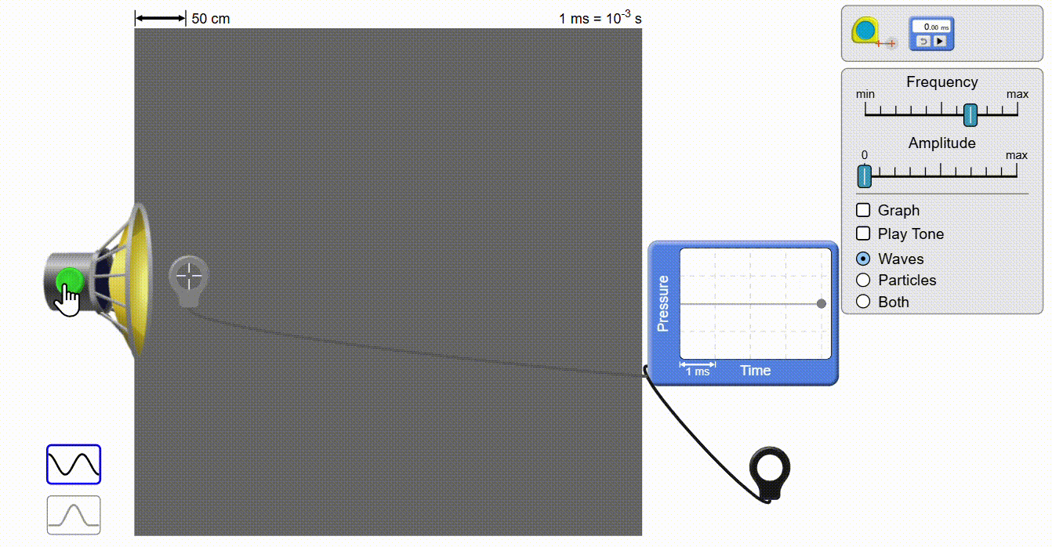
Observez bien la différence de vibration entre un son faible et un son fort.
Décrire la simulation et incite les élèves à suivre. Veillez utiliser la vidéo téléverser dans le drive

Slide 28
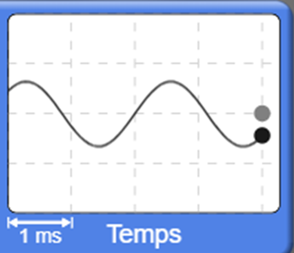
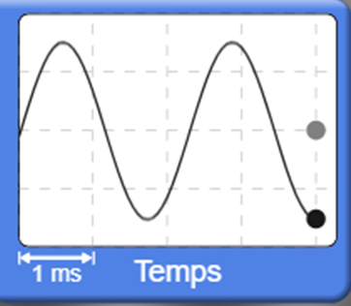
On obtient les graphiques suivants pour un son faible et pour un son fort.
L’enseignant.e décrit les résultats obtenus.
Graphique (1)
Graphique (2)
Son faible
Son fort

Slide 29
Observons les différences entre les deux graphiques.
L’enseignant.e montre l’amplitude de chaque graphe et demande aux élèves de les comparer.
Graphique (1)
Graphique (2)
Amplitude
Amplitude
Les sommets du graphique (2) sont plus élevés que ceux du graphique(1).
On dit que le son (2) a une amplitude plus grande que celle du son(1).

Slide 30
Voici par quoi est caractérisé un son faible et un son fort .
L’enseignant.e incite les élèves à suivre.
Plus l'amplitude du son est grande, plus le son perçu est fort.
Plus l'amplitude du son est faible, plus le son perçu est faible.

Slide 31

Je vous donne quelques exemples..
L’enseignant.e incite les élèves à suivre. Donner plus d’exemples.
    La fille parle doucement
Son faible:
faible amplitude

Slide 32
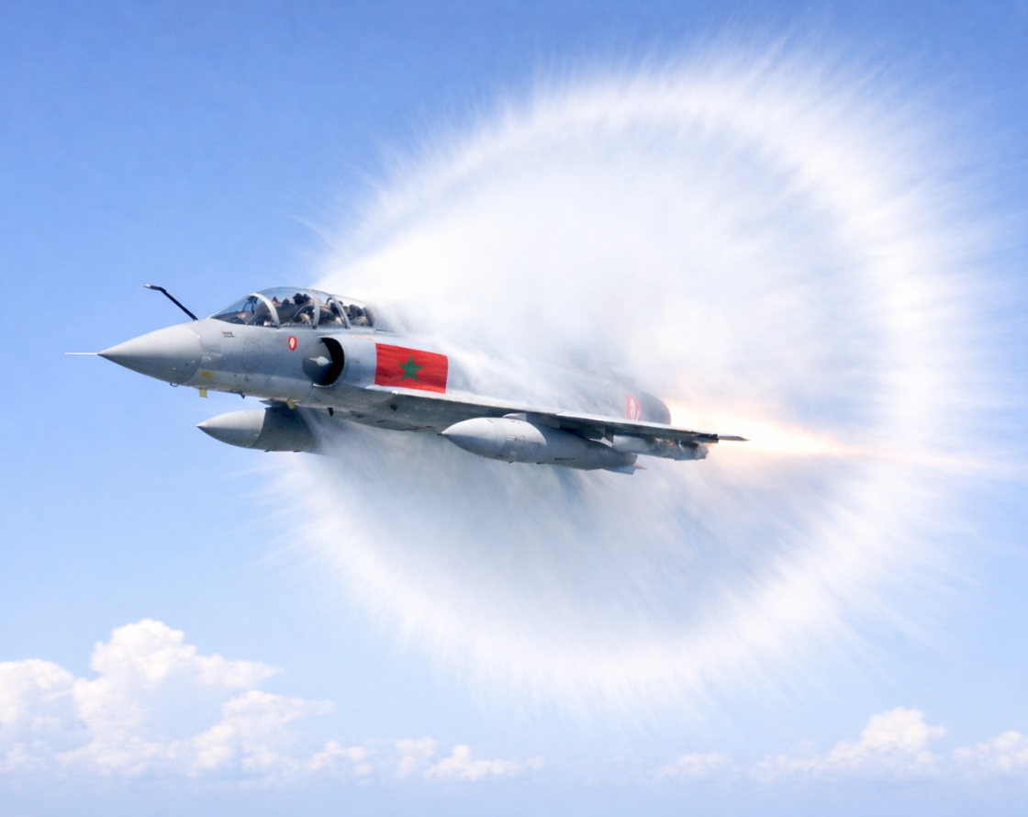
Je vous donne quelques exemples..
L’enseignant.e donne d’autres exemples..
    L’avion émet un son fort
Son fort:
grande amplitude

Slide 34

M
Tâche principale

Slide 35
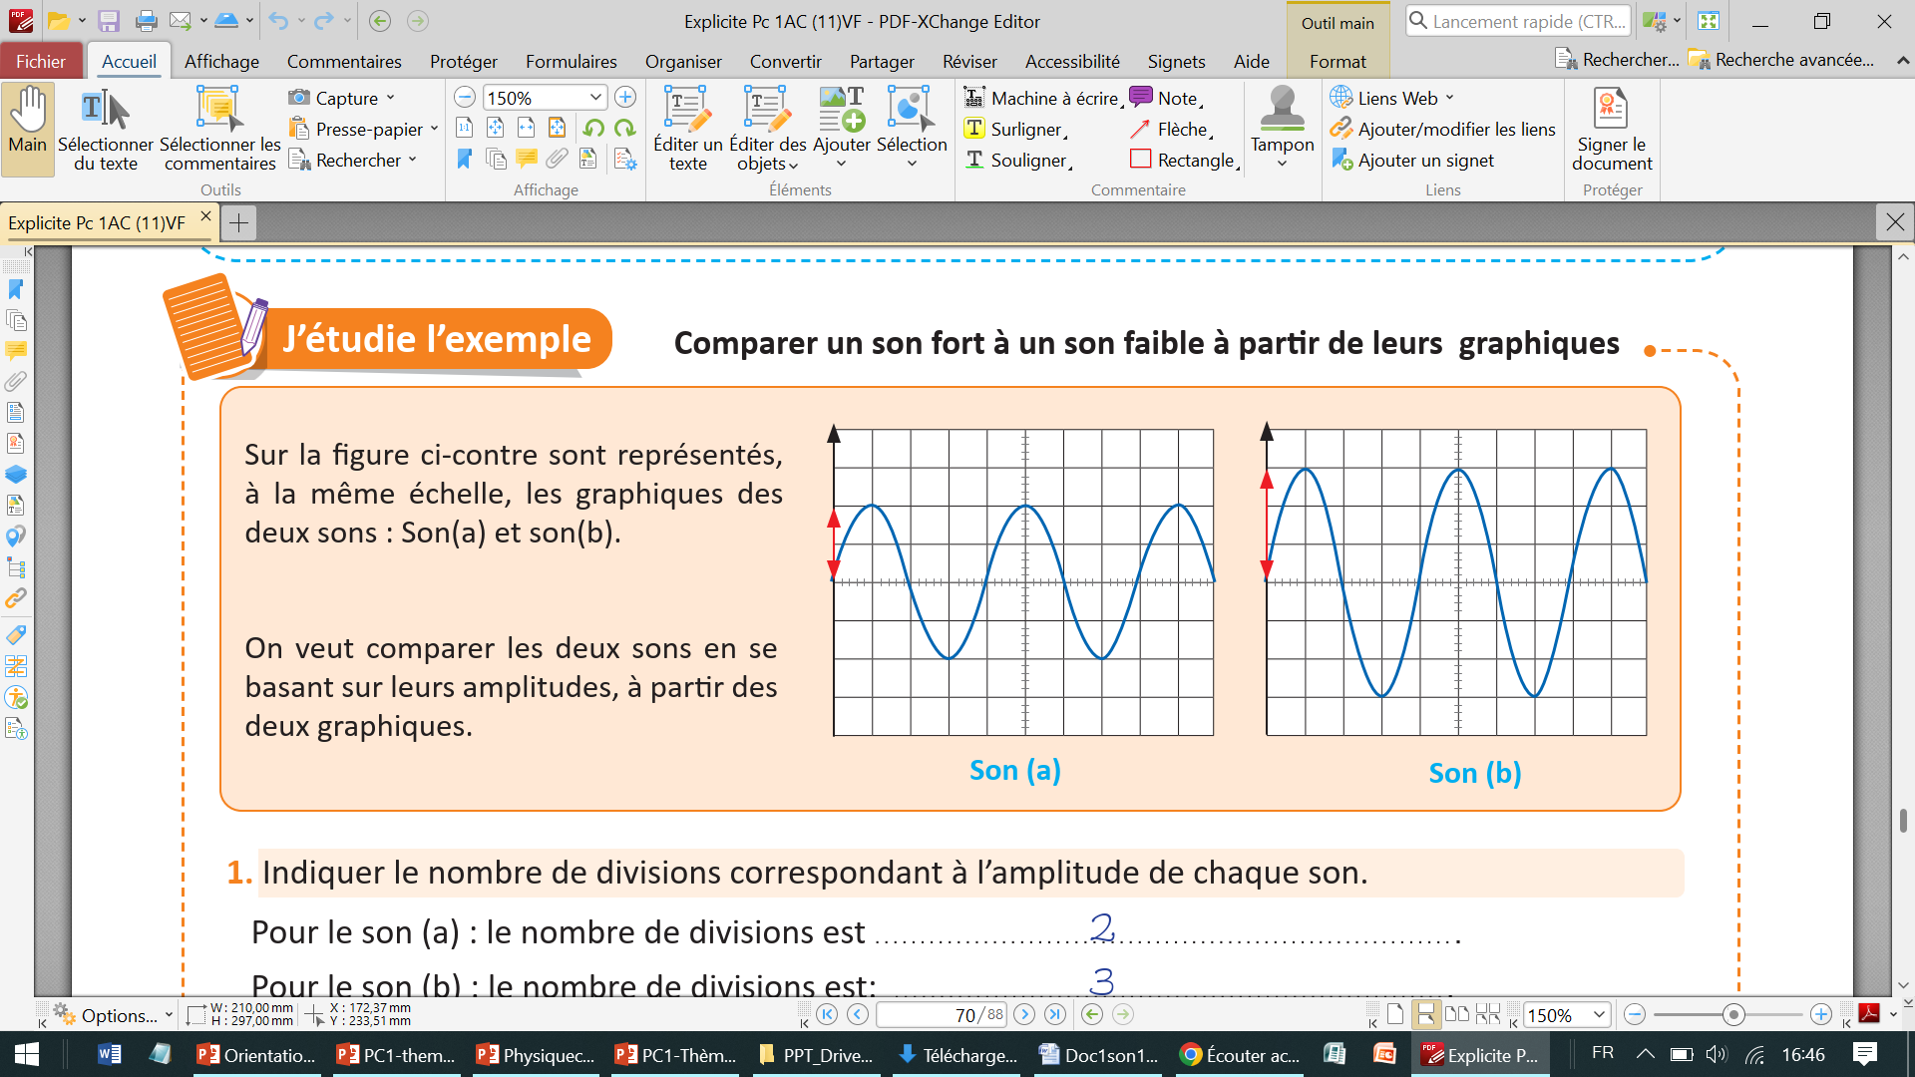
Voici notre tâche principale.
Je vais vous montrer comment comparer un son faible à un son fort en comparant leurs amplitudes.
L’enseignant.e lit la consigne et présente les supports. Il explique ce qui est demandé. Expliquer : « même échelle »
Tâche principale

Slide 36
Je vais réaliser cette tâche en trois étapes :
L’enseignant.e lit la consigne et présente les supports. Il explique ce qui est demandé. Expliquer : « même échelle »
1
J’Indique le nombre de divisions correspondant à l’amplitude de chaque son
2
je comparer les deux amplitudes
3
Je comparer les deux sons afin d’identifier le plus fort et le plus faible

Slide 37
La première étape: Je détermine le nombre de divisions correspondant à l’amplitude de chaque son.
L’enseignant.e lit la consigne et présente les supports. Il explique ce qui est demandé.

Slide 38
Je commence par le son (a) :
L’enseignant.e verbalise chaque étape
Pour le son (a):
Amplitude
Division
2
Le nombre de divisions est: ……….

Slide 39
Je fais la même chose pour le son (b) :
L’enseignant.e répète les étapes
Pour le son (b):
Amplitude
3
Le nombre de divisions est: ……….

Slide 40
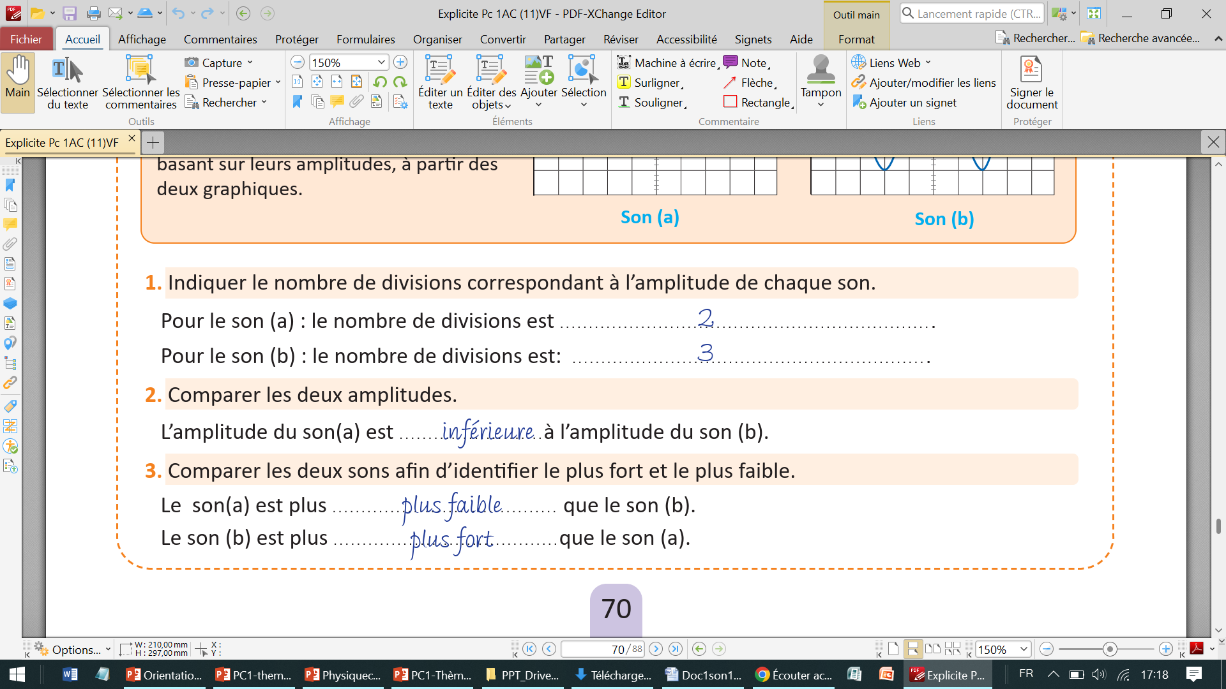
Deuxième étape : Je comparer les deux amplitudes.
L’enseignant·e rappelle l’amplitude de chaque son et les compare en indiquant le nombre de divisions.
……….. < ………….
2
3
inférieure
L’amplitude du son(a) est .................................à l’amplitude du son (b).

Slide 41
Troisieme etape : J’identifier le son le plus faible et le plus fort.
L’enseignant.e lit la consigne et présente les supports. Il explique ce qui est demandé.
L’amplitude du son(a) est inferieure à l’amplitude du son (b).
faible
Le son (a) est plus …………..….que le son (b).
fort
Le son (b) est plus ……………….que le son (a).

Slide 42
Je récapitule :
L’enseignant.e rappelle la procédure
1
L’amplitude → 2 divisions
L’amplitude → 3 divisions
2
<
3
2
3
faible
fort
Le son (a) est plus …………..….que le son (b).
Le son (b) est plus ……………….que le son (a).

Slide 43
Je fais une synthèse.
L’enseignant.e veille à ce que les élèves soient attentifs.
Pour comparer un son faible à un son fort, il faut comparer leurs amplitudes:
Son faible
Faible amplitude
Son fort
Grande amplitude
Remarque: Dans le langage quotidien , on utilise parfois le terme: volume à la place de l’amplitude

Slide 44
10min

Slide 45

Laissez vos livrets fermés. Prenez vos ardoises pour écrire la bonne réponse .
Compléter les phrases suivantes par les mots convenables.
L'enseignant.e choisit au hasard deux élèves pour justifier oralement leur démarche.
Compléter par les mots suivants: faible- grande - fort.
Un son faible est caractérisé par une …………………amplitude alors qu’un
son …………. est caractérisé par une …………….. amplitude.

Slide 46
Laissez vos livrets fermés. Prenez vos ardoises pour écrire la bonne réponse .
Compléter les phrases suivantes par les mots convenables.
L'enseignant.e choisit au hasard deux élèves pour justifier oralement leur démarche.
Compléter par les mots suivants: faible- grande - fort.
Un son faible est caractérisé par une ……………………amplitude alors qu’un
son …………. est caractérisé par une …………….. amplitude.
faible
fort
grande

Slide 47
Choisir la bonne réponse :
L'enseignant.e choisit au hasard deux élèves pour justifier oralement leur choix.
Un son fort est caractérisé par une grande :
A
amplitude
B
fréquence

Slide 48
Un son fort est caractérisé par une grande amplitude.
L'enseignant.e choisit au hasard deux élèves pour justifier oralement leur choix.
Un son fort est caractérisé par une grande :
A
amplitude
B
fréquence

Slide 49
Répondre par vrai ou faux.
L'enseignant.e choisit au hasard deux élèves pour justifier oralement leur choix.
Un son de faible volume a une grande amplitude.
A
Vrai
B
Faux

Slide 50
Un son de faible volume a une faible amplitude .
L'enseignant.e choisit au hasard deux élèves pour justifier oralement leur choix.
Un son de faible volume a une grande amplitude.
A
Vrai
B
Faux

Slide 51
Choisir la bonne réponse.
L'enseignant.e choisit au hasard deux élèves pour justifier oralement leur choix.
Un son est fort lorsque :
A
Sa fréquence est élevée
B
Sa durée est longue
C
Il est très aigu
D
Son grande amplitude est plus grande

Slide 52
Un son est fort lorsque les vibrations qui le produisent ont une grande amplitude.
L'enseignant.e choisit au hasard deux élèves pour justifier oralement leur choix.
Un son est fort lorsque :
A
Sa fréquence est élevée
B
Sa durée est longue
C
Il est très aigu
D
Son amplitude est plus grande

Slide 53
10min

Slide 54
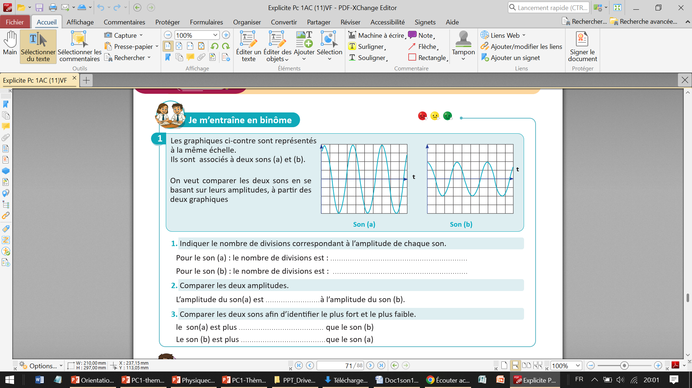
Maintenant on va passer aux tâches à réaliser sur le livret. On commence par la tâche p.71« Je m’entraine en binôme » . Travaillez individuellement, puis discutez de vos réponses en binômes.
L’enseignant·e accorde suffisamment de temps au travail individuel avant la discussion en binôme. Il circule pour contrôler et donner des indications en cas de blocage.

Slide 55
On commence par l’indication du nombre de divisions correspondant à l’amplitude de chaque son.
L'enseignant.e désigne un élève au hasard pour répondre en l’incitant à justifier oralement leur démarche et donne plus d’explication à la représentation avec la même échelle.
1. Indiquer le nombre de divisions correspondant à l’amplitude de chaque son.
Pour le son(a):
4
Le nombre de divisions est: n_{a} = ……….

Slide 56
On commence par l’indication du nombre de divisions correspondant à l’amplitude de chaque son.
L'enseignant.e désigne un élève au hasard pour répondre en l’incitant à justifier oralement leur démarche et donne plus d’explication à la représentation avec la même échelle.
1. Indiquer le nombre de divisions correspondant à l’amplitude de chaque son.
Pour le son(b):
2
Le nombre de divisions est: n_{b} = ……….

Slide 57
On compare les deux amplitudes.
L'enseignant.e désigne un élève au hasard pour répondre en l’incitant à justifier oralement leur démarche.
2. Comparer les deux amplitudes.
n_{a}
n_{b}
On a n_{a} = 4 et n_{b} = 2
……….. > ………….
supérieure
L’amplitude a₁ du son(a) est .........................à l’amplitude a₂ du son (b).

Slide 58
On compare maintenant les deux sons pour identifier le plus fort et le plus faible.
L'enseignant.e désigne un élève au hasard pour répondre en l’incitant à justifier oralement leur démarche.
3. Identifier le son le plus fort et le plus faible
On a a1 > a2
Le son (a) est plus …………..….que le son (b).
Le son (b) est plus ……………….que le son (a).
fort
faible

Slide 59
12 min

Slide 60


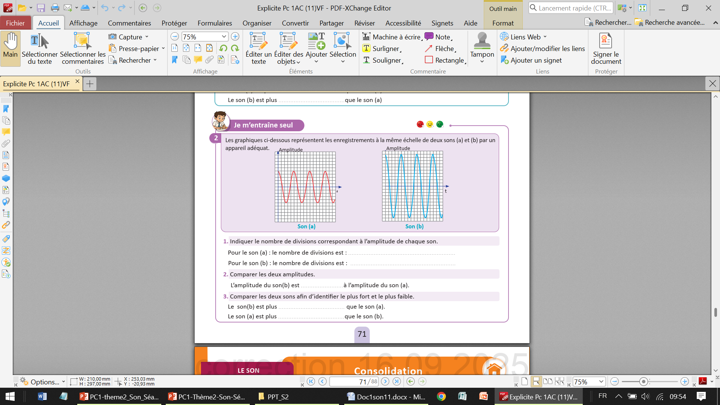
Maintenant c’est le moment de travailler tout seul. Voir le livret p 71 «je m’entraîne seul » .
L’enseignant·e circule dans la classe pour repérer les élèves en difficulté .

Slide 61

Le temps est terminé. Corrigeons ensemble l’exercice.
PA
L’enseignant·e fait participer les élèves à la correction en leur demandant de présenter leurs réponses et de les justifier.
Temps Écoulé

Slide 62
A vous! Montrez-moi comment vous avez résolu cet exercice.
Faire passer un élève pour la correction. Associer le reste de la classe au feedback. Identifier les erreurs. Insister sur les étapes à respecter.
5
10
supérieure
fort
faible

Slide 63
3min

Slide 64

Avant de finir, faisons un petit résumé ensemble ! Alors, Qui peut me rappeler ce qu’on a appris lors de cette séance?
L’enseignant.e pose quelques questions.

Slide 65
Notre tâche principale de cette séance est:
L’enseignant donne un rappel de la séance.
Comparer un son faible à un son fort à partir de leurs graphiques

Slide 66
Voilà ce qu’il faut bien retenir.
L’enseignant fait participer les élèves pour rappeler les étapes à suivre pour comparer un son faible à un son fort..
Pour comparer un son faible à un son fort, il faut comparer leurs amplitudes:
Son faible
Faible amplitude
Son fort
Grande amplitude

Slide 67
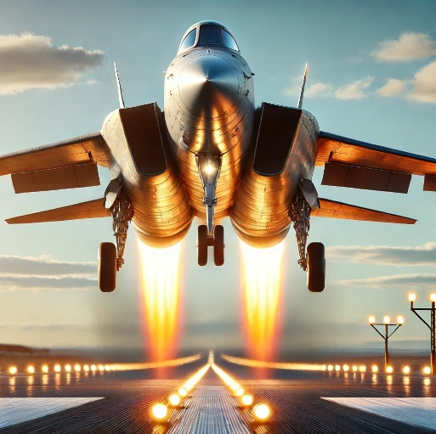
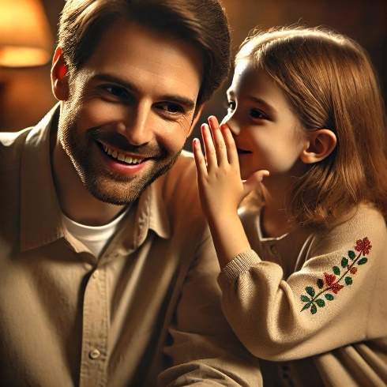
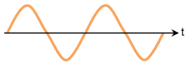
Voilà ce qu'il faut bien retenir
L’enseignant fait participer les élèves pour rappeler les étapes à suivre pour comparer un son aigu à un son grave..
Son faible
Son fort
Faible amplitude
Grande amplitude
Remarque: Les deux sont visualisées avec une même échelle.

Slide 68
On termine par la carte lexicale suivante.
Faire participer les élèves à la lecture de la carte.
4
MA CARTE LEXICALE
Je retiens
mots
Termes thématiques
Ma tâche
Amplitude
Son fort
Son faible
Comparer un son fort à un son faible à partir de leur graphique
Verbes de consigne
Identifier
Comparer
Déterminer
Structures pour répondre
Comme l’amplitude a1 est ……………………à l’amplitude a2, alors le son(1) est plus……………..….que le son(2).

Slide 69
C’est la fin de notre séance. N’oubliez pas de réviser votre leçon et faire les exercices suivants.
L’enseignant incite les élèves à faire l’exercice à la maison, puis clôt la séance..
Exercices 4, 5, 6 de la page 73
Exercices défis: 1 et 2 de la page 74
A la prochaine séance!

